Slide 1
基于构件技术的浏览器网络引擎的研究与设计
答辩人：徐正锦
导 师：陈 榕 教授
副导师：顾伟楠 教授
同济大学电子与信息工程学院
二00八年三月

Slide 2
论文简介
“和欣”操作系统是32位的嵌入式操作系统，CAR技术是和欣系统的关键技术，在本课题的研究中，提出了基于构件技术的浏览器网络引擎的解决方案 。
深入分析和研究了嵌入式浏览器的开发技术，提出了“和欣”操作系统上浏览器体系架构，该体系架构具有模块化好，模块之间耦合性小，易扩展等特点。
网络引擎是浏览器中的重要组成系统，参考已有浏览器网络引擎的设计，并参考了相关Internet技术，提出了浏览器网络引擎的设计方案。该设计方案充分考虑了嵌入式系统的特点，具有灵活、高效的特点。 论文进一步研究了嵌入式浏览器的网络引擎的构件化工作，提出了采用CAR构件技术实现浏览器网络引擎的设计方案。

Slide 3
论文要点
选题背景和意义
Elastos操作系统及CAR构件模型
和欣浏览器体系结构
浏览器网络引擎实现方案
网络引擎的构件化设计
总结和展望

Slide 4
选题背景和意义
“和欣” 是由上海科泰世纪科技有限公司开发的自主知识产权的32位嵌入式操作系统，是面向网络的操作系统，提出了“灵活内核”的概念和CAR构件模型，并在此理论基础上提出了和欣浏览器的体系结构设计，并参考已有浏览器网络模块的设计以及相关Internet技术，提出了浏览器网络模块的设计方案。该设计方案充分考虑了嵌入式系统的特点，具有灵活、高效的特点。
研究了嵌入式浏览器的网络模块的构件化工作，提出了采用CAR构件方法来实现浏览器网络模块的设计方案，讨论了采用构件化思想实现浏览器网络模块涉及到的问题，包括构件划分，构件接口的设计，协议构件的动态加载等。为浏览器其它模块的构件化工作提供了借鉴。

Slide 5
Elastos操作系统及CAR构件模型
嵌入式系统的定义
浏览器技术概述
和欣操作系统
CAR构件技术

Slide 6
Elastos操作系统及CAR构件模型
和欣操作系统 Elastos
Elastos是32位的基于构件、中间件技术的面向智能手机应用的新一代嵌入式网络操作系统，其功能模块全部是可拆卸的构件，按需动态裁剪或运行时动态加载构件。和欣提供了一套完整的开放的系统服务构件及系统API、功能全面的动态链接构件库、函数库。

Slide 7
Elastos操作系统及CAR构件模型
和欣灵活内核简介
和欣操作系统的实现全面贯穿了CAR思想，CAR构件可以运行于不同地址空间或不同的运行环境。与传统的操作系统的“大内核”、“微内核”体系结构相比，和欣操作系统内核里提供的系统服务，完全可以由用户依据系统自身的需求动态决定。因此称和欣操作系统内核为“灵活内核” (Agile Kernel)。

Slide 8
Elastos操作系统及CAR构件模型
CAR构件技术概要
CAR构件技术是面向构件编程的编程模型，它规定了一组构件间相互调用的标准，使得二进制构件能够自描述，能够在运行时动态链接。CAR兼容微软的COM，CAR没有使用JAVA和.NET的基于中间代码—虚拟机的机制，在不同操作系统上实现的和欣构件运行平台，使得CAR构件的二进制代码可以实现跨操作系统平台兼容。

Slide 9
Elastos操作系统及CAR构件模型
CAR技术的意义
不同软件开发商开发的具有独特功能的构件，可以确保与其他人开发的构件实现互操作。
实现在对某一个构件进行升级时不会影响到系统中的其它构件。
不同的编程语言实现的构件之间可以实现互操作。
提供一个简单、统一的编程模型，使得构件可以在进程内、跨进程甚至于跨网络运行。同时提供系统运行的安全、保护机制。

Slide 10
Elastos操作系统及CAR构件模型
CAR技术的意义(续)
CAR构件与微软的COM构件二进制兼容，但是CAR的开发工具自动实现构件的封装，简化了构件编程的复杂性，有利于构件化编程技术的推广普及；
CAR构件技术是一个实现软件工厂化生产的先进技术，可以大大提升企业的软件开发技术水平，提高软件生产效率和软件产品质量；
软件工厂化生产需要有零件的标准，CAR构件技术为建立软件标准提供了参考，有利于建立企业、行业的软件标准和构件库。

Slide 11
Elastos操作系统及CAR构件模型
CAR构件编程思想
CAR是一个面向构件的编程模型，也可以说是一种编程思想，它表现为一组编程规范，包括构件、类、对象、接口等定义与访问构件对象的规定。
编程规范
CAR
开发环境
和欣SDK
面向构件的编程模型
一种编程思想
运行环境
和欣构件运行平台

Slide 12
浏览器体系结构
浏览器基本术语:WWW编程模型、HTML语言、DOM
浏览器结构的研究及设计原则
浏览器体系结构的设计

Slide 13
浏览器体系结构
浏览器设计原则：
简单
模块化
良好的可扩展性

Slide 14
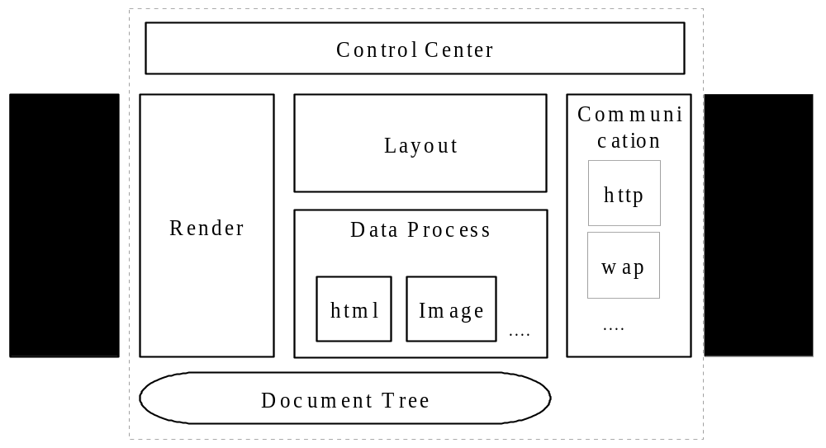
浏览器体系结构
浏览器结构图

Slide 15
浏览器体系结构
浏览器引擎的内部通讯
基于C语言的对象机制
消息机制
内部通讯过程

Slide 16
浏览器网络引擎的设计
设计目的
体系结构
对外接口
回调机制
事件驱动机制
多线程机制

Slide 17
浏览器网络引擎的设计
设计目的:
浏览器网络模块的最基本的功能是完成URL请求下载功能，根据用户请求的URL，通过HTTP协议向服务器获取该URL对应的资源。网络引擎的这个基本功能可以分成以下几个方面：
a.分析用户提出的请求
b.生成请求数据要求的HTTP Header
c.通过HTTP协议请求数据
d.解析返回任务的当前状态
e.数据下载完成后设置相关标记并通知相应的浏览器的其它模块进行处理

Slide 18
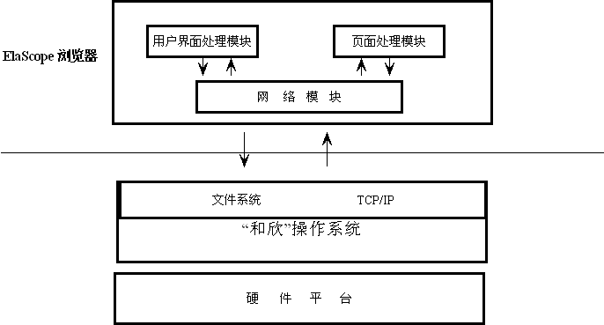
浏览器网络引擎的设计
体系结构：

Slide 19
浏览器网络引擎的设计
对外接口：
网络模块的初始化函数与结束函数：
void a_Cache_init(void);
void a_Cache_freeall(void);
URL请求接口函数：
int a_Cache_open_url(void *Web, CA_Callback_t Call, void *CbData);
void a_Cache_stop_client(int Key);
void a_Cache_stop_all_clients();

Slide 20
浏览器网络引擎的设计
回调机制
提出了利用回调机制进行通讯的解决方案。当网络请求处理完成以后，通过回调的形式，将请求结果返回给浏览器引擎模块。各个模块均可以通过调用接口发出网络请求，而浏览器可以处理的数据，需要在开始进行注册，以数据类型和相应的一个处理函数对的形式进行注册。

Slide 21
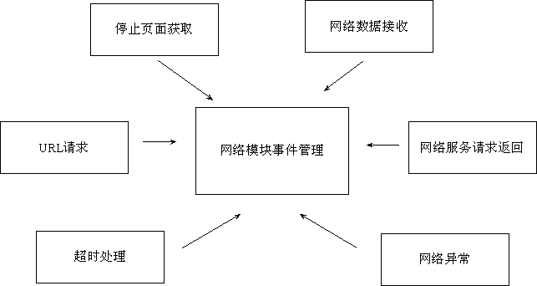
浏览器网络引擎的设计
事件驱动机制：

Slide 22
浏览器网络引擎的设计
多线程机制：
网络模块的内部为了实现并行通信，采用了多线程机制，浏览器引擎发出的多个URL请求可以被同时处理。网络模块提供了三种线程模型，一是单线程模型，网络模块只有一个线程，所有的URL请求将根据请求顺序被依次处理。二是固定数目的线程。网络模块设置线程数目，一般为四个工作线程，可以同时并行处理四个URL请求。第三种方式为开线程方式。在这种方式下，并不设定线程数据，对每一个URL请求启动一个线程。针对系统的不同，可以采用不同的线程模型。
网络模块的多线程机制，借助了“和欣”操作系统提供的线程函数与相应的同步互斥机制来完成。

Slide 23
浏览器网络引擎的设计
URL解析模块
URL(Uniform Resource Locator)用来标记网上的资源，给出每个资源的唯一网络位置标志。它可以分为绝对路径和相对路径两种。在HTTP传输中，使用的接口URL是标准的URL路径。在URL中要包括：协议标志（protocol name）、主机名（host name）、路径（path name）、端口号（port name）[32]。

Slide 24
浏览器网络引擎的设计
DNS解析模块
DN S解析子系统对外部提供单一调用接口，欲进行域名解析时调用该接口并将DNS解析结束后的应该调用的回调处理函数以函数指针方式送入该接口、当DNS解析结束后即调用该回调函数进行通知。

Slide 25
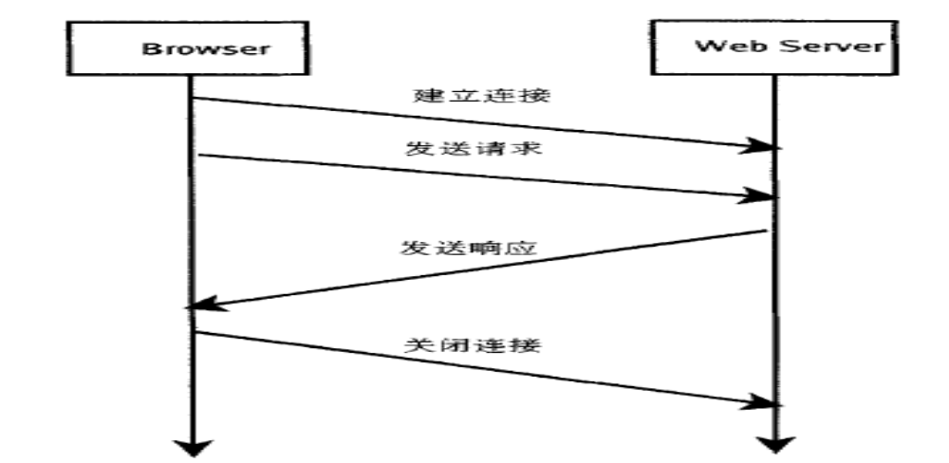
浏览器网络引擎的设计
传输协议(HTTP)模块
Http是一种最基本的客户机/服务器的访问协议。客户机 (browser)先与web服务器建立连接，成功后发送请求，然后等待服务器响应，得到数据后关闭连接。

Slide 26
浏览器网络引擎的设计
缓存(cache)模块
为了减少网络上的不必要的数据传输，加快浏览速度，Cache机制是必需的。Cache不是简单的存储已浏览过的网页资源，而是有一套完整的管理、控制资源的机制。它建立在HASH表和URL为唯一索引值的基础上，以资源创建的时间来定义进出HASH表的存储规则。

Slide 27
浏览器网络引擎的设计
Cookie机制的支持
HTTP协议是无状态的，WEB服务器仅仅根据当前请求决定响应而不关心以前的访问。但是在一些实际应用中，将会用到历史信息来决定进一步的响应 。
在HTTP协议的基础上，还必须提供一个描述状态系列变迁的手段，Cookie就是用来进行HTTP状态管理的机制。Cookie技术己经广泛地应用在因特网上，使用Cookie技术，可以实现页面的限制访问、站点的访问统计、页面的个性化和网上购物等功能。嵌入式浏览器实现对Cookie的支持可以增强嵌入式系统的功能。

Slide 28
浏览器网络引擎的构件化
构件化的优点
构件化的目的
构件化分析
构件化的设计
构件化的实现

Slide 29
浏览器网络引擎的构件化
构件化的优点：
易于扩展/剪裁
可演进性
平台无关性

Slide 30
浏览器网络引擎的构件化
构件化目的
(1)实现基于CAR构件技术的浏览器网络引擎
(2)为和欣浏览器的其它模块的构件化提供借鉴
(3)将不仅为浏览器提供服务，也将通过接口为在浏览器上开发应用程序提供服务

Slide 31
浏览器网络引擎的构件化
构件化分析
采用构件化方法实现网络模块的关键之处在于以下三点：
如何划分构件的粒度；
如何设计构件的接口；
提高网络通信的效率。

Slide 32
浏览器网络引擎的构件化
构件接口的划分
构件化的网络引擎将由多个CAR构件组成：
URL解析构件
HTTP协议服务构件
Cache缓存管理构件
BrowserNetServices浏览器网络服务管理构件
FILE协议服务构件
Transport传输构件

Slide 33
浏览器网络引擎的构件化
URL构件接口设计：
IUrl接口
IHttpUrl 接口

Slide 34
浏览器网络引擎的构件化
Cache构件接口设计：
ICacheMgr 接口
ICacheService 接口
ICacheEntry 接口

Slide 35
浏览器网络引擎的构件化
HTTP构件接口设计：HTTP Channel构件与HTTP Handler构件
HTTP Channel构件:IhttpWebRequest、IhttpWebResponse、 INetworkStream
HTTP Handler构件：IHttpHandlerMgr 、IHttpHandler 、IHttpHandlerCallBack

Slide 36
浏览器网络引擎的构件化
BrowserNetService构件接口设计：
IBrowserNetServiceMgr 接口
IBrowserNetService 接口

Slide 37
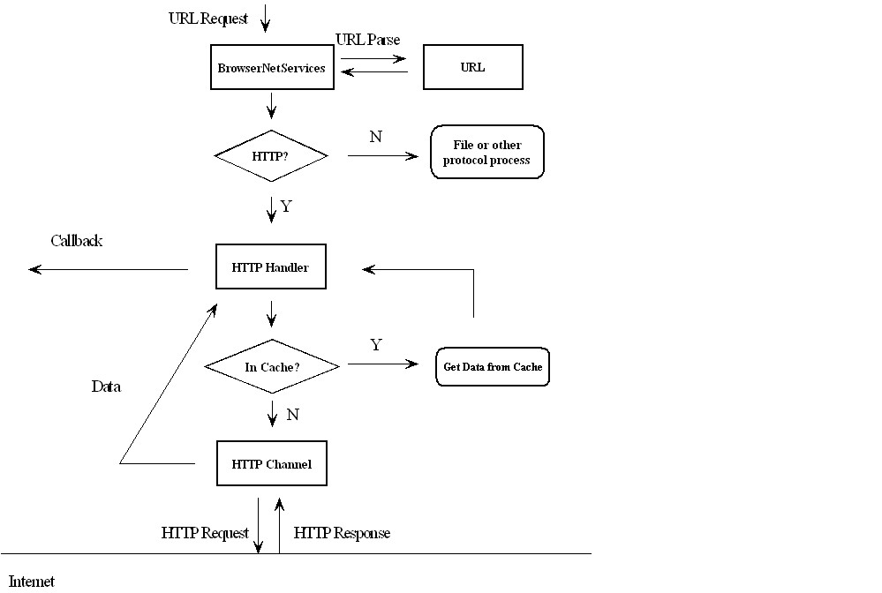
浏览器网络引擎的构件化
构件化实现

Slide 38
总结
本文结合和欣操作系统和构件技术，提出了和欣操作系统上浏览器体系架构;参考已有浏览器网络模块的设计，并参考了相关Internet技术，提出了浏览器网络引擎的设计方案。该设计方案充分考虑了嵌入式系统的特点，具有灵活、高效的特点。最后，研究了嵌入式浏览器的网络引擎的构件化工作，提出了采用CAR构件方法来实现浏览器网络引擎。

Slide 39
展望
浏览器的其它功能模块的构件化工作；
浏览器的优化，可以使浏览器变得更小，更快，从而满足嵌入式平台的需要；
浏览器和CAR构件的消息互通，之间协议的抽象，可以通过脚本语言操作CAR构件，并且CAR构件可以发消息给浏览器，完善浏览器的扩展机制；
“点击下载”运行机制的研究，是网络服务编程模型的基础；

Slide 40
谢谢！

